Slide 1
Чтение без принуждения. Развитие читательской активности в урочное и внеурочное время.
Хохлова Елена Геннадьевна,
учитель начальных классов МБОУ СШ № 21.
Красноярск, 2017 год.

Slide 2
В связи с переходом образовательных учреждений на ФГОС(1) второго поколения возникла острая необходимость изменения подходов к планированию современного урока. Одной из образовательных технологий, которая отвечает всем требованиям ФГОС и способствует формированию УУД(2), является технология развития критического мышления(3) с определённым набором приёмов: инсерт(4), синквейн(5), диаманта(6), хайку(7), лимерик(8) и др. Многие из перечисленных приёмов способствуют развитию творческого потенциала и личностных возможностей ребёнка в процессе обучения и воспитания.
120

Slide 3
Технология развития критического мышления
Одной из образовательных технологий, которая отвечает всем требованиям ФГОС и способствует формированию УУД, является технология развития критического мышления, целью которой является развитие критического мышления посредством интерактивного включения учащихся в образовательный процесс.

Slide 4
Технология развития критического мышления
Критическое мышление – это один из видов интеллектуальной деятельности человека, который характеризуется высоким уровнем восприятия, понимания, объективности подхода к окружающему его информационному полю.
Технология развития критического мышления выделяется среди инновационных педагогических идей удачным сочетанием проблемности и продуктивности обучения с технологичностью урока, эффективными методами и приемами.

Slide 5
Технология развития критического мышления
Формы организации учебного занятия по технологии развития критического мышления отличаются от уроков в традиционном обучении. Ученики не сидят пассивно, слушая учителя, а становятся главными действующими лицами урока. Они думают и вспоминают про себя, делятся рассуждениями друг с другом, читают, пишут, обсуждают прочитанное. Тексту отводится приоритетная роль: его читают, пересказывают, анализируют, трансформируют, интерпретируют, дискутируют, наконец, сочиняют.

Slide 6
Технология развития критического мышления
Технологические этапы (фазы) урока:
I фаза | Вызов (пробуждение имеющихся знаний, интереса к получению новой информации)
II фаза | Осмысление содержания (получение новой информации)
III фаза | Рефлексия (осмысление, рождение нового знания)

Slide 7
Технология развития критического мышления
Эффективные методические приемы на стадиях урока.
Стадия | Деятельность учителя
1. Вызов | Направлена на вызов у учащихся уже имеющихся знаний по изучаемому вопросу, активизацию их деятельности, мотивацию к дальнейшей работе.

Slide 8
Технология развития критического мышления
Эффективные методические приемы на стадиях урока.
Стадия | Деятельность учащихся
1. Вызов | Ученик вспоминает, что ему известно по данному вопросу, делает предположения, систематизирует информацию до изучения нового материала, задает вопросы, на которые хочет получить ответы.

Slide 9
Технология развития критического мышления
Эффективные методические приемы на стадиях урока.
Стадия | Возможные приёмы и методы
1. Вызов | Составление списка уже известной информации в виде: рассказа предположения по ключевым словам; графическая систематизация в виде кластеров, таблицы; верные и неверные утверждения; перепутанные логические цепочки; корзина идей; таблица «З-Х-У (Знаю-Хочу знать-Узнал)»; пропуск информации; вопросы («Дерево целей (предсказаний)»); мозговой штурм и др.

Slide 10
Технология развития критического мышления
Эффективные методические приемы на стадиях урока.
Стадия | Деятельность учителя
2. Осмысление содержания | Направлена на сохранение интереса к теме при непосредственной работе с новой информацией, постепенное продвижение от «старого» к «новому» знанию.

Slide 11
Технология развития критического мышления
Эффективные методические приемы на стадиях урока.
Стадия | Деятельность учащихся
2. Осмысление содержания | Ученик читает (слушает) текст, используя предложенные учителем активные методы чтения (аудирования), делает пометки на полях или ведет записи по мере осмысления новой информации.

Slide 12
Технология развития критического мышления
Эффективные методические приемы на стадиях урока.
Стадия | Возможные приёмы и методы
2. Осмысление содержания | Методы активного чтения: - маркировка с использованием знаковой системы «+» «-» «?» «V» (инсерт); - чтение с остановками; - ведение различных записей типа двойных дневников, бортовых журналов; - поиск ответов на поставленные вопросы первой части урока и др.

Slide 13
Технология развития критического мышления
Эффективные методические приемы на стадиях урока.
Стадия | Деятельность учителя
3. Рефлексия | Учителю следует вернуть учащихся к первоначальным записям-предположениям, внести изменения, дополнения. Дать творческие, исследовательские или практические задания на основе изученной информации.

Slide 14
Технология развития критического мышления
Эффективные методические приемы на стадиях урока.
Стадия | Деятельность учащихся
3. Рефлексия | Учащиеся соотносят «новую» информацию со старой, используя знания, полученные на стадии осмысления содержания.

Slide 15
Технология развития критического мышления
Эффективные методические приемы на стадиях урока.
Стадия | Возможные приёмы и методы
3. Рефлексия | Заполнение кластеров, таблиц. Установление причинно-следственных связей между блоками информации. Возврат к ключевым словам, верным и неверным утверждениям. Ответы на поставленные вопросы. Организация устных и письменных круглых столов, различных видов дискуссий. Написание творческих работ: диаманта, синквейн, лимерик. Исследования по отдельным вопросам темы.

Slide 16
инсерт
Инсерт (маркированный текст) - интерактивная познавательная система для эффективного чтения и размышления, авторы приёма – Воган и Эстес, 1986г; модификация Мередит и Стилл, 1997г.
Название приёма складывается из первых букв каждого слова определения:
I — interactive (интерактивная)
N — noting (познавательная)
S — system for (система)
E — effective (для эффективного)
R — reading and (чтения и)
T — thinking (размышления).

Slide 17
инсерт
I этап: Предлагается система маркировки текста, чтобы подразделить заключенную в нем информацию следующим образом:
V | - | + | ?
Помечается то, что уже известно учащимся («Эта информация мне уже известна»). | Помечается то, что противоречит их представлению («У меня было другое представление об этом», «Я думал по-другому»). | Помечается то, что является для них интересным и неожиданным («Новые факты для меня»). | Ставится, если что-то неясно, возникло желание узнать больше («В этом материале есть что-то непонятное для меня», «Нужны объяснения, уточнения»).

Slide 18
инсерт
II этап: читая текст, учащиеся помечают соответствующим значком на полях отдельные абзацы и предложения.
III этап: Учащимся предлагается систематизировать информацию, расположив ее в соответствии со своими пометками в следующую таблицу:
V | - | + | ?
IV этап: Последовательное обсуждение каждой графы таблицы.

Slide 19
инсерт
В технологии развития критического мышления инсерт может быть применён на любой стадии работы с учениками:
для актуализации изученного на этапе вызова;
в процессе вычленения новой информации на этапе осмысления;
при анализе самостоятельно полученной информации на этапе рефлексии.

Slide 20
инсерт
При использовании инсерта дети учатся:
ориентироваться в источниках информации — в частности, в учебниках, что немаловажно для младших школьников и их последующего обучения;
сортировать материал на главный и второстепенный;
критически подходить к оценке новых знаний;
делать выводы и обобщать в процессе размышления.

Slide 21
инсерт
В итоге у школьников:
повышается интерес к изучению материала за счёт стимулирования самостоятельной поисковой деятельности, которая носит творческий характер;
запускается механизм самообразования и самоорганизации, что повышает образовательную мотивацию в целом;
развивается информационная грамотность, способность к аналитической и оценочной работе с текстами;
формируются навыки написания текстов разного жанра, то есть воспитывается культура письма;
развиваются творческие способности.

Slide 22
Творческая деятельность учащихся
Исследования показывают, что именно в детском возрасте открываются неограниченные возможности для формирования и развития способностей к творческой деятельности, которые без целенаправленного и планомерного воздействия могут так и остаться нереализованными.

Slide 23
Творческая деятельность учащихся
Задачи:
научить мыслить,
выражать свои мысли в устной и письменной форме,
анализировать ответы сверстников, принимать участие в спорах по тем или иным вопросам, как с преподавателем, так и с классом.

Slide 24
Творческая деятельность учащихся
В каждом ребенке нужно развить способность владеть словом, понимать слово, рассматривать его с разных сторон. Детей необходимо как можно чаще ставить в позицию автора, давать возможность выразиться, раскрыть свою личность, выявить отношение к происходящему, выразить свои чувства, эмоции.

Slide 25
Творческая деятельность учащихся
Основными приёмами развития творческих способностей являются:
написание сочинений, изложений;
рецензирование сочинений;
дидактические, ролевые игры;
творческие словари, ребусы, шарады, кроссворды;
творческие задания на дом.

Slide 26
Творческая деятельность учащихся
Приёмы создания творческого сочинения:
конструирование загадки;
сказка «наизнанку»;
старая сказка в новом ключе;
материал для персонажа;
продолжение сказки;
салат из сказок;
бином фантазии;
необычные стихотворные формы - синквейн, лимерик, диаманта, хайку.

Slide 27
синквейн
Синкве́йн (от фр. cinquains, англ. cinquain) — пятистрочная стихотворная форма, возникшая в США в начале XX века под влиянием японской поэзии. (Синквейн — Википедия, ru.wikipedia.org› Синквейн)
Синквейн – идеальный способ фиксации эмоциональных оценок, описания своих текущих впечатлений, ощущений и ассоциаций.

Slide 28
синквейн
Отличие дидактического синквейна от поэтического.
Дидактический синквейн | Поэтический синквейн
Основывается на содержательной и синтаксической заданности каждой строки. | Состоит из пяти строк и основан на подсчёте слогов в каждом стихе.

Slide 29
синквейн
Упражнение «Синквейн»
Синквейн – это стихотворение состоящее из 5 строк, которое требует синтеза информации и материала в кратких выражениях.
Правила составления синквейна:
Первая строка — тема синквейна, заключает в себе одно слово (обычно существительное или местоимение), которое обозначает объект или предмет, о котором пойдет речь.
Вторая строка — два слова (чаще всего прилагательные или причастия), они дают описание признаков и свойств выбранного в синквейне предмета или объекта.
Третья строка — образована тремя глаголами или деепричастиями, описывающими характерные действия объекта.
Четвертая строка — фраза из четырёх слов (разные части речи), выражающая личное отношение автора синквейна к описываемому предмету или объекту (может быть крылатое выражение, цитата, пословица).
Пятая строка — одно слово-резюме или словосочетание, характеризующее суть предмета или объекта.

Slide 30
синквейн
Алгоритм написания синквейна.
1-я строка. Кто? Что? 1 существительное.
2-я строка. Какой? 2 прилагательных.
3-я строка. Что делает? 3 глагола.
4-я строка. Что автор думает о теме? Фраза из 4 слов.
5-я строка. Кто? Что? (новое звучание темы) 1 существительное.

Slide 31
синквейн
Мама.
Хозяйственная, заботливая.
Выручает, стирает, готовит.
Помогает в трудную минуту.
Настоящий друг!
(Шапошникова Анна)
Мама.
Справедливая, умная,
Заботится, помогает, советует.
Оберегает от невзгод.
Живи долго!
(Савченко Татьяна)

Slide 32
синквейн
Бабушка.
Добрая, чуткая.
Опекает, заботится, помогает.
Всегда готова прийти на помощь.
Палочка-выручалочка.
(Шапошникова Анна)
Бабушка.
Строгая, справедливая,
Заботится, ухаживает, воспитывает.
Люблю свою бабушку.
Мудрая.
(Шаповалов Кирилл)

Slide 33
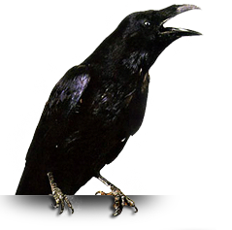
синквейн
К.Г. Паустовский «Растрёпанный воробей»
Ворона.
Чёрная, жадная.
Ворует, прячет, дерётся.
Совершает очень плохие поступки.
Вредная ворона!
(Шаповалов Кирилл)
Ворона.
Злобная, жадная.
Ворует, дерётся, наглеет.
Презираю за жестокость и драки.
Гадкая птица.
(Савченко Татьяна)

Slide 34
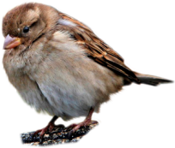
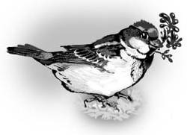
синквейн
К.Г. Паустовский «Растрёпанный воробей»
Воробей Пашка.
Шустрый, благодарный.
Залетел дрался, вернулся.
Добро веками не забудется.
Растрёпанный.
(Гаракишиев Магомед)

Slide 35
синквейн
А.А. Блок «Ветхая избушка»
Ребятишки.
Весёлые, резвые.
Бегают, лепят, уходят.
Испытывают радость от зимних дней.
Шалунишки!
(Страгуст Анастасия)

Slide 36
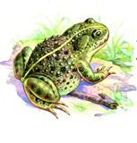
синквейн
В.М.Гаршин «Сказка о жабе и розе»
Роза.
Красивая, добрая.
Растёт, любит, наслаждается.
Роза – нежное создание.
Роза – добро.
(Конищева Катя)

Slide 37
синквейн
Синквейн можно использовать на разных этапах урока технологии развития критического мышления: на стадии вызова, осмысления, рефлексии.
Умение учащегося составлять синквейны по той или иной теме является показателем того, что учащийся:
знает содержание учебного материала темы;
умеет выделять наиболее характерные особенности изучаемого явления, процесса, структуры или вещества;
умеет применять полученные знания для решения новой для него задачи.

Slide 38
диаманта
Упражнение «Диаманта»
Диаманта – это стихотворная форма из семи строк, первая и последняя из которых – понятия с противоположным значением.
Правила составления диаманты:
Первая строка — тема (имя существительное);
Вторая строка — определение (два имени прилагательных или причастия);
Третья строка — действие (три глагола, причастия, деепричастия);
Четвёртая строка — ассоциации (четыре имени существительных);
Пятая строка — действие (три глагола, причастия, деепричастия),
Шестая строка — определения (два имени прилагательных или причастия);
Седьмая строка — тема (имя существительное).

Slide 39
диаманта
Алгоритм написания диаманты.
1-я строка. Кто? Что? 1 существительное.
2-я строка. Какой? 2 прилагательных.
3-я строка. Что делает? 3 глагола.
4-я строка. Ассоциации. 4 существительных
5-я строка. Что делает? 3 глагола.
6-я строка. Какой? 2 прилагательных.
7-я строка. Кто? Что? 1 существительное.

Slide 40
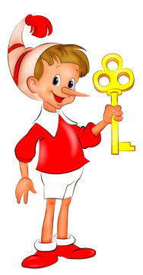
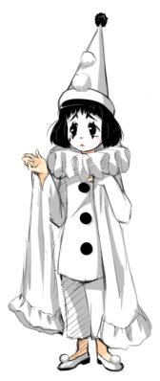
диаманта
А.Н. Толстой
«Золотой ключик, или Приключения Буратино».
Буратино Веселый, доверчивый, Шалит, смеется, помогает. Полено, нос, азбука, ключик. Плачет, грустит, мечтает, Унылый, влюбленный. Пьеро.

Slide 41
лимерик
Упражнение «Лимерик»
Лимерик - короткое юмористическое стихотворение из пяти строк, в котором описывается какое-нибудь нелепое или нереальное происшествие.
Правила составления лимерика:
Первая строка — называется персонаж и место его происхождения (как правило, употребляется географическое название);
Вторая строка — повествуется о том, что этот персонаж сделал, что с ним случилось или какова его особенность;
Третья строка, четвёртая строка — рассказывается о последствиях его действий или свойств.
Пятая строка — мораль, при этом строка должна, словно эхо, полуповторять стоку 1 и содержать какую-либо оценку.
Рифма: первая, вторая и пятая строки; третья и четвёртая.

Slide 42
лимерик
Алгоритм написания лимерика.
1-я строка. Герой (имя или признак, местожительство).
2-я строка. Характеристика героя.
3-я строка. Действия героя.
4-я строка. Действия героя.
5-я строка. Итоговая характеристика (мораль).

Slide 43
лимерик
Где баобабы вышли на склон,
Жил на поляне розовый слон.
Может и был он чуточку сер,
Но обувь носил он сотый размер.
Такой огромный слон выбежал на склон.
(Чеботарев Виталий)
Жил слон во французском городе Ментол.
Иногда он играл в футбол.
Очень любил лимоны слон,
Поэтому стал жёлтый он.
Вот такой фруктовый слон из города Ментол.
(Кнауб Кристина)

Slide 44
Использование стихотворных форм: синквейн, диаманта, лимерик на стадии рефлексии может быть достаточно эффективным для:
развития мышления;
формирования умения выделять главное и выражать основную мысль коротко на правильном литературном языке;
становления навыка выражения чувств через письмо.

Slide 45
Внеурочная деятельность
Большую роль в повышении интеллектуальной и творческой активности учащихся играют внеклассные мероприятия:
факультативы, кружки и курсы, олимпиады и конкурсы, цель которых – расширение и углубление знаний по предмету, развитие способностей, привитие интереса и вкуса к самостоятельной работе, развитие инициативы, творчества учащихся.

Slide 46
Внеурочная деятельность
Проведение олимпиад и конкурсов поддерживает и развивает интерес к изучаемым предметам, стимулирует познавательную активность, инициативность, самостоятельность учащихся при подготовке вопросов по темам, в работе с дополнительной литературой, способствует выявлению и развитию интеллектуальных и творческих способностей учащихся, расширению кругозора, обогащению словарного запаса, развитию мотивации к изучению предметов, повышению уровня учебных достижений, самоутверждению учащихся, пополнению личного портфолио.

Slide 47
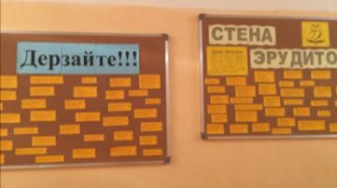
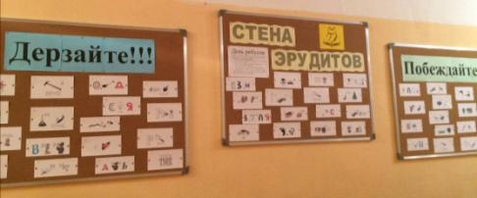
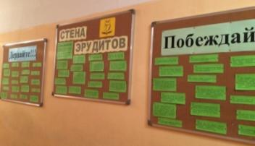
Внеурочная деятельность
Конкурс «Эрудит»
Задача конкурса: выявить самого эрудированного ученика в определённой области среди учащихся начальной школы.

Slide 48
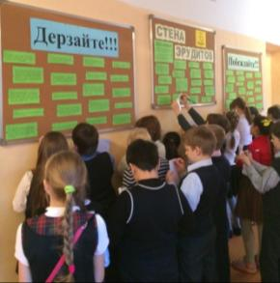
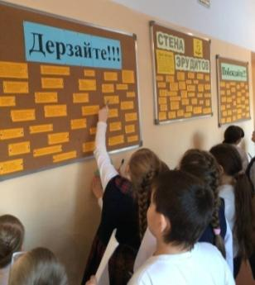
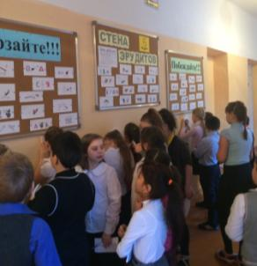
Внеурочная деятельность
Конкурс «Эрудит»

Slide 49
Внеурочная деятельность
Дистанционные олимпиады-конкурсы – это возможность кратковременного творчества, максимального взлёта фантазии, предметных способностей. Они дают возможность увидеть изучаемый предмет за рамками школьного учебника. Ребенок учится отстаивать свою точку зрения, пусть и не всегда правильную, искать рациональное зерно в своих решениях. При этом дистанционная олимпиада чаще всего охватывает одновременно несколько учебных предметов, требует углубления в них и, как результат, развивает кругозор.

Slide 50
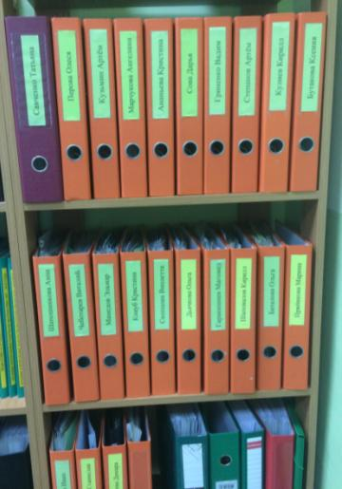
Внеурочная деятельность
Ещё одним плюсом дистанционных конкурсов является быстрое получение результатов. По результатам можно отследить как свой индивидуальный итог, так и результат группы в целом, получить за работу соответствующий документ - сертификат или диплом, что позволяет пополнять портфолио.

Slide 51
Внеурочная деятельность
Формирование органов самоуправления в классе и читательская активность.
Служба информации готовит для информационных пятиминуток:
научно-познавательный материал;
занимательный материал;
художественный материал;
иллюстрации и наглядный материал.
Выступает со своими сообщениями на информационных пятиминутках.

Slide 52
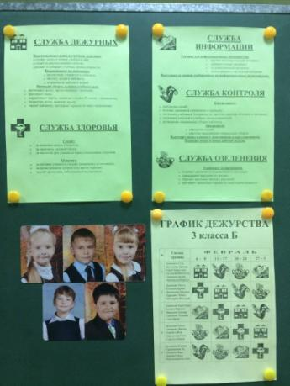
Внеурочная деятельность
Формирование органов самоуправления в классе и читательская активность.

Slide 53
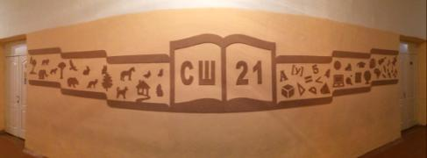
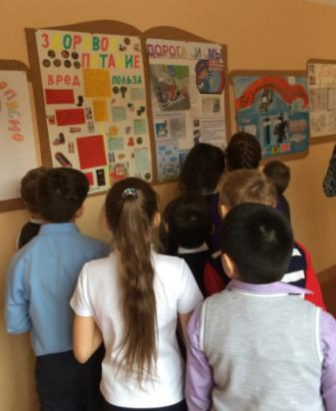
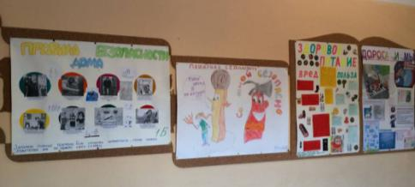
Внеурочная деятельность
Формирование органов самоуправления в классе и читательская активность.

Slide 54
Лучший способ для учителя воспитывать творчество в детях – самому быть творческой личностью.

Slide 55
«В каждом ребёнке есть солнце, только дайте ему светить» сократ
Спасибо за внимание!

